Slide 1
개선 효과를 통계로 분리하고, AI 평가자의 관대함까지 쟀다
인시던트 대응 에이전트 개선을 하나씩 켠 7구성 Ablation · 조정에 쓰지 않은 holdout 36건 · 3회 반복
SKALA 4기 AI Mini-Project 과제1 · 광주 2반 장병헌 (G062)
Notes:
개선을 많이 붙인 게 아니라, 어떤 개선이 실제로 효과였는지를 통계로 분리했고, 채점한 AI 평가자가 얼마나 관대한지도 다른 평가자와 대조해 쟀습니다.

Slide 2
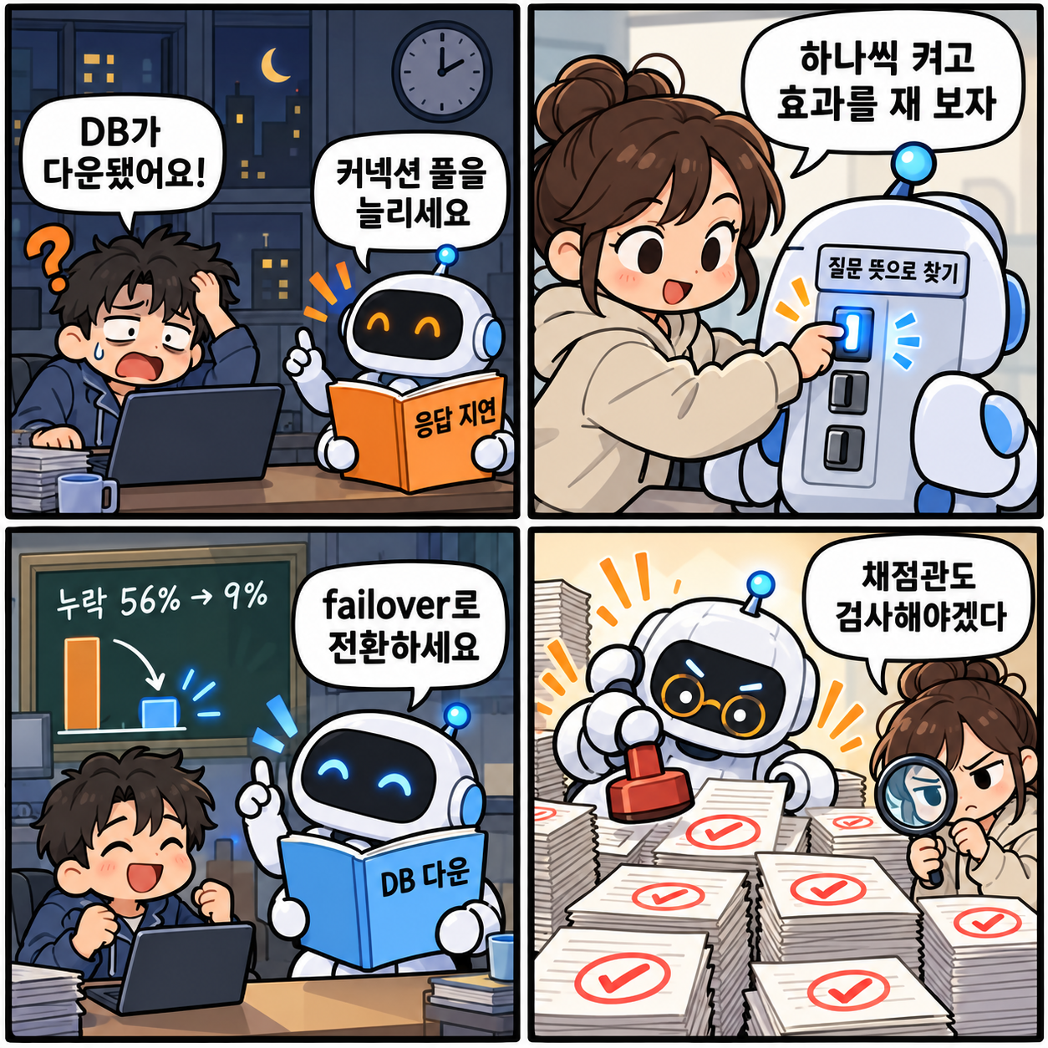
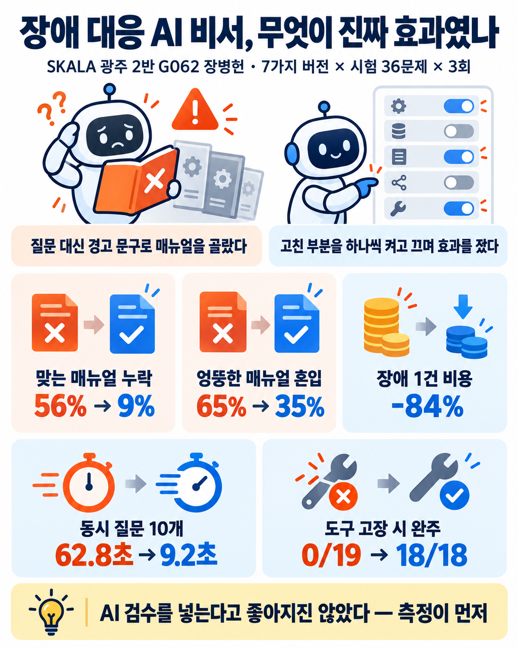
한 장 요약: 무엇을 고쳤고, 무엇이 효과였나
그림은 ChatGPT로 생성 · 그림 속 숫자는 results/*_latest.json, 실제 API 벤치 실측값
Notes:
새벽 당직자가 DB가 죽었다고 물어도 원본은 응답 지연 매뉴얼을 꺼냈습니다. 고친 부분을 하나씩 켜고 끄며 효과를 쟀고, 채점하는 AI도 검사했습니다. 결과 숫자는 오른쪽 다섯 개입니다.

Slide 3
문제 1: base는 질문을 읽지 않고, 알림 키워드로 런북을 고른다
사용자 질의
planner
모니터링 알림
선택된 런북
"DB 프라이머리가
다운됐습니다"
시스템명 없음
→ auth-service 폴백
"p95 latency 2.4s"
키워드 'latency' 일치
high-latency
(응답 지연 절차)
원인 (src/agent/graph.py:192-213)
조사한 시스템의 알림 문구에서 키워드를 순서대로 찾아 첫 일치로 런북 1개를 고른다.
질의 문장은 쓰지 않는다. 당직자가 알림과 다른 말로 물으면 거의 맞히지 못한다.
56%
78% vs 11%
holdout에서 base가 정답 런북을
근거에 못 넣은 비율
알림 문구대로 물을 때 vs 자기 말로
물을 때 base Recall@1 (편향 검증)
holdout 정상 질의 aligned 9건 / paraphrased 9건, 3회 평균
Notes:
평가셋을 알림 문구와 같은 말로 묻는 질문과 자기 말로 묻는 질문으로 나눠 봤습니다. base는 자기 말로 물으면 거의 못 맞힙니다.

Slide 4
결론: 조치 정확도는 RAG가, 비용은 캐스케이드가 낮췄다
56% → 9%
-84%
개선 미확인
정답 런북 누락률 (base → final)
= 맞는 조치를 권고하지 못할 위험
장애 1건당 처리 비용 $0.00343 → $0.00057
(캐스케이드만 켜면 -73%)
LLM Judge 단독: 품질 향상 확인 안 됨
지연은 +2.3초 (유의)
어떻게 증명했나
평가셋 60건을 dev 24건(기준값 조정용)과 holdout 36건(조정 전에 고정, 최종 보고용)으로 나눴다. 이 덱의 수치는 모두 holdout.
개선을 하나씩 켠 7구성을 각 3회 반복하고, 구성 간 차이는 같은 질의끼리 짝지은 bootstrap 95% 신뢰구간으로 판정했다.
평가자(LLM Judge)가 관대할 수 있어, Judge와 무관한 결정적 지표(정답 런북 누락·혼입, 런북 어구 포함)로 결론을 냈다.
출처: results/*_latest.json (7구성 x 60건 x 3회 = 1,260회, 실행 오류 0), results/stats_holdout.json, eval/extra_metrics.py
Notes:
세 숫자가 결론입니다. 그리고 이 숫자를 어떻게 믿을 수 있는지가 이 발표의 나머지입니다.

Slide 5
Before/After 2: 개선별 기여도 — 같은 질의끼리 짝지어 비교했다
켠 것 | 정답 누락 | 무관 혼입 | 어구 포함 | Judge 통과 | 질의당 비용 | 질의당 지연
RAG 단독 | -46%p ★ | -6%p | +37%p ★ | +20%p ★ | +0.0004 ★ | +0.4초 ★
Judge 단독 | -1%p | -1%p | +2%p | +3%p | +0.0009 ★ | +2.3초 ★
RAG 위에 Judge | +0%p | +0%p | -3%p | 0%p | +0.0005 ★ | +1.8초 ★
캐스케이드+캐시 | +0%p | +0%p | -5%p | -2%p | -0.0030 ★ | -0.7초 ★
v2 보완 | +0%p | -24%p ★ | -3%p | +2%p | -0.0003 | +0.1초
v2 위에 비용·런타임 | +0%p | +1%p | -2%p | -1%p | -0.0030 ★ | -0.9초 ★
전체 (Before→After) | -46%p ★ | -29%p ★ | +30%p ★ | +21%p ★ | -0.0024 ★ | +1.4초 ★
★ = 95% 신뢰구간이 0을 포함하지 않음 (holdout 36건, 질의 단위 paired bootstrap 2,000회). 초록 = 좋아짐, 주황 = 나빠짐. 표시 없는 칸은 차이가 있다고 말할 수 없음. 캐스케이드·v2 위 비용·전체 행의 지연은 재측정 부하(2프로세스 vs 7프로세스) 차이가 섞였을 수 있음.
results/stats_holdout.json · eval/stats.py
Notes:
이 표가 핵심입니다. RAG 행에 품질 별표가 몰려 있고, Judge 행에는 비용과 지연 별표만 있습니다.

Slide 6
시연: 같은 질문, base와 final을 나란히
.venv/bin/python scripts/demo_side_by_side.py --id Q01
[base]
오답
[final]
정답 포함
고른 런북 high-latency (응답 지연 절차)
답의 핵심 커넥션 풀 늘리기, 트래픽 분산…
고른 런북 db-down (+disk-full 혼입)
답의 핵심 커넥션 풀 점검, 필요 시 failover 노드로 전환…
질문: "DB 프라이머리가 다운됐습니다. 대응 절차를 알려주세요." 화면 하나에 런북 정오·답변·지연·비용·근거 없는 수치. 기록 results/raw/demo_*.json

Slide 7
한계와 다음 개선
일반화 격차
다음: 런북 본문 외에 증상 예시 문장을 색인해 질문과 문서의 표현 차이를 줄임
!
RAG Recall@1이 dev 72% → holdout 52%. 자기 말로 묻는 holdout 질의는 33%
무관 런북 혼입이 남음
다음: 재순위(reranker), 질문 속 증상 수에 맞춘 투입 개수
!
final 혼입 35%. 1위와 점수가 가까운 런북을 함께 넣는 규칙, 맞는 런북이 없는 질문에도 런북이 들어가는 경우
캐스케이드의 품질 대가
다음: Judge 대신 결정적 어구 대조로 승급 기준을 정함
!
어구 포함 -5%p (유의하지 않음). 저가 초안이 런북 문구를 덜 인용하는 것으로 추정 (미검증)
평가 규모와 범위
다음: 질의 확대, 라우팅 개선을 같은 체계로 재측정
!
holdout 36건 x 3회 (1건 = 2.8%p). 평가 Judge 포화. 라우터는 개선 범위 밖

